Slide 1




Apresentação Parcial TCC
OrçaTudo

Slide 2
Apresentação Parcial TCC.
Desenvolvimento de Sistemas
Curso: Desenvolvimento de Sistemas
Semestre: 2º de 2025
Metodologia: Metodologias Ágeis - Scrum
Professor Orientador: Paulo Rogério Neves de Oliveira

Slide 3
Apresentação Parcial TCC.
Desenvolvimento de Sistemas
Equipe_03
Alex Alves da Silva
João Pedro Pereira Menezes
João Pedro Xavier
Murilo Miranda Verçosa
Otavio Henrique Franklin Paiva
Kauan Souza

Slide 4
Apresentação Parcial TCC.
Desenvolvimento de Sistemas
Problematização
Solução
Público Alvo
Objetivos
Justificativa
Requisitos Funcionais;
Metodologia Ágil/Scrum;
Wireframes Baixa Fidelidade;
Wireframes Media Fidelidade;
Diagrama de Classe;
Diagrama de Caso de Uso;
Modelo de Entidade e Relacionamento – Lógico;
Soft Skill e Hard Skill;
Desafios encontrados durante as pesquisas
Conclusão;
Bibliografia;

Slide 5
Apresentação Parcial TCC.
Problema
O setor da construção civil, sendo tradicional, muitas vezes utiliza métodos arcaicos para a cotação de ferramentas. Este processo, geralmente feito de maneira manual e descentralizada, resulta em perda de tempo, erros humanos e ineficiência.

Slide 6
Apresentação Parcial do TCC.
Solução
O desenvolvimento de um Sistema Web para cotação de preços, projetado especificamente para o setor da construção civil, buscando otimização do processo de consulta e compra de ferramentas.

Slide 7
Apresentação Parcial do TCC.
Público Alvo
Profissionais da Construção Civil;
Proprietários;
Empresas de Construção Civil (Pequeno e Grande porte);
Fornecedores de Materiais de Construção;
Gerentes de Projeto.

Slide 8
Apresentação Parcial TCC.
Objetivos
Geral: Criar uma plataforma eficiente de cotação de preços que automatize a interação entre construtoras e fornecedores.
Específicos:
Reduzir o tempo gasto na obtenção de cotações.
Aumentar a precisão orçamentária das obras.
Facilitar a comparação de preços

Slide 9
Apresentação Parcial TCC.
Justificativa
A digitalização de processos no setor da construção civil está em crescimento, com plataformas digitais sendo cada vez mais adotadas para melhorar a eficiência. De acordo com a pesquisa da AECWeb, o uso de soluções digitais pode reduzir em até 30% os erros em orçamentos e prazos.

Slide 10
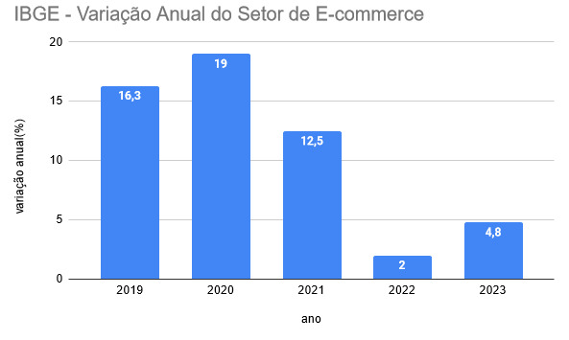
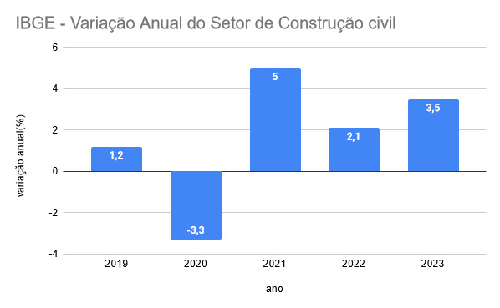
Apresentação Parcial TCC.
Desenvolvimento de Sistemas

Slide 11
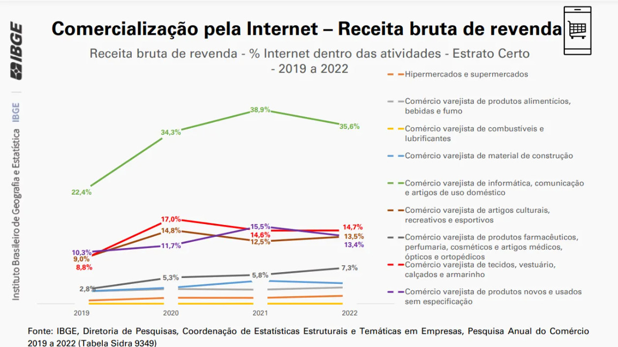
Apresentação Parcial TCC.
Desenvolvimento de Sistemas

Slide 12
Apresentação Parcial TCC.
Requisitos Funcionais
1. Landing Page
botões de "Login" e "Cadastre-se".
Título e Slogan: O nome "OrçaTudo" é destacado como título principal. Abaixo, um slogan curto e impactante que representa a proposta da marca.
Imagem ao lado de um texto persuasivo ou marketing que explica os benefícios do serviço oferecido pela plataforma.
Ícones de Processo:
Uma sequência de quatro ícones acompanhados de descrições curtas que explicam o processo de uso do serviço:
Crie sua Solicitação
Receba Propostas de Fornecedores
Compare e Escolha a Melhor Opção
Finalize e Economize

Slide 13
Apresentação Parcial TCC.
Requisitos Funcionais
2. Dashboard
Funcionalidade de Criação de Cotação;
Funcionalidade de Histórico;
Visualização de Resumos de Atividades;
Visualização de Gráficos e Relatórios.

Slide 14
Apresentação Parcial TCC.
Requisitos Funcionais
3. Tela perfil Fornecedor
Visualização do Perfil: O sistema deve permitir que o fornecedor visualize seu nome, avaliação, uma breve descrição sobre a empresa, razão social, CNPJ, e-mail e telefone de contato.
Edição de Perfil:
Nome da empresa
Descrição da empresa
Razão social
CNPJ
E-mail
Telefone de contato
Endereço e área de atuação
Botão de Gerenciamento: Deve existir um botão "Gerenciar"
Funcionalidade de Sair da Conta
Gerenciamento de Segurança: O sistema deve permitir que o fornecedor altere sua senha, garantindo a segurança de sua conta.

Slide 15
Apresentação Parcial TCC.
Requisitos Funcionais
4. Tela perfil Usuário
Visualização de Perfil:
O sistema deve permitir que o usuário visualize seu nome completo, e-mail, CNPJ/CPF, telefone de contato, endereço, biografia e outras informações cadastradas.
Edição de Perfil:
O sistema deve permitir que o usuário edite todas as informações pessoais cadastradas, incluindo nome, e-mail, CNPJ/CPF, telefone de contato, endereço e biografia.
A edição deve ser intuitiva e salvar as alterações de forma segura.
Gerenciamento de Segurança:
O sistema deve permitir que o usuário altere sua senha, garantindo a segurança de sua conta.
Funcionalidade de Sair da Conta

Slide 16
Apresentação Parcial TCC.
Metodologia Ágil/Scrum
Scrum é uma metodologia ágil usada principalmente no desenvolvimento de software, mas aplicável a diversos tipos de projetos. Ela se baseia em ciclos curtos de trabalho chamados sprints, que normalmente duram de 1 a 4 semanas.
Reuniões Semanais;
Entregas Constantes;
Definições de Metas;

Slide 17
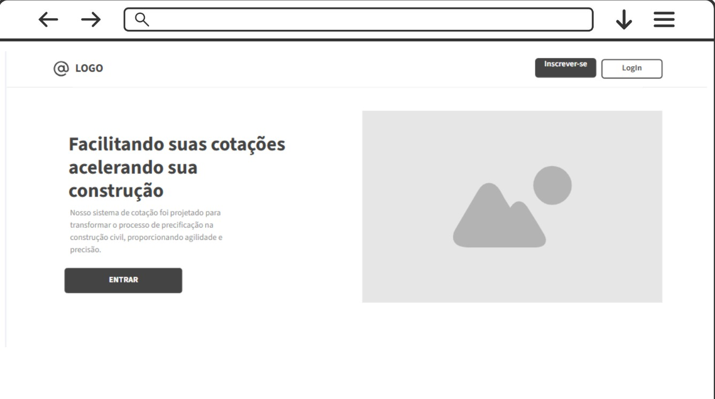
Apresentação Parcial TCC.
Wireframe Baixa Fidelidade
Tela Home

Slide 18
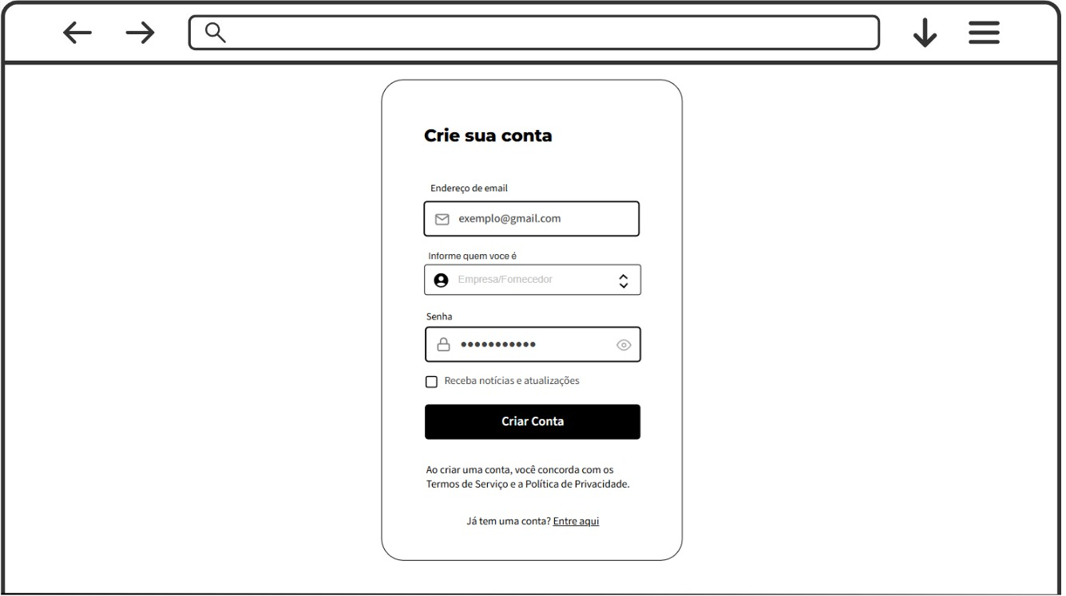
Apresentação Parcial TCC.
Wireframe Baixa Fidelidade
Tela Cadastro

Slide 19
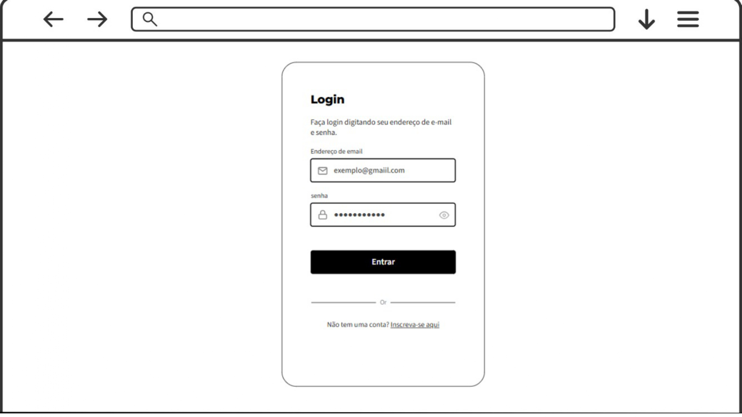
Apresentação Parcial TCC.
Wireframe Baixa Fidelidade
Tela Login

Slide 20
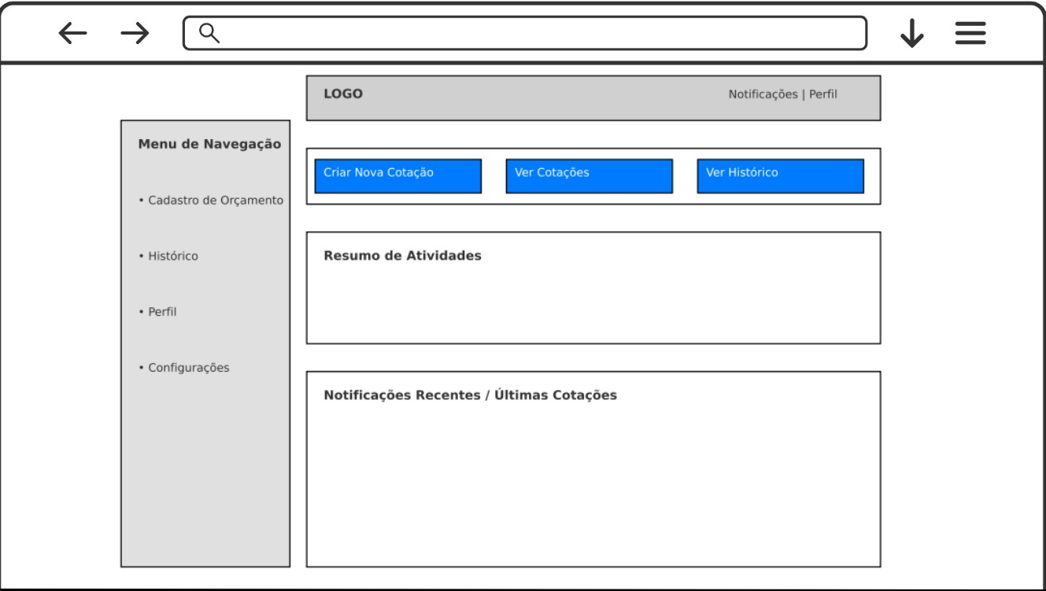
Apresentação Parcial TCC.
Wireframe Baixa Fidelidade
Tela Dashboard

Slide 21
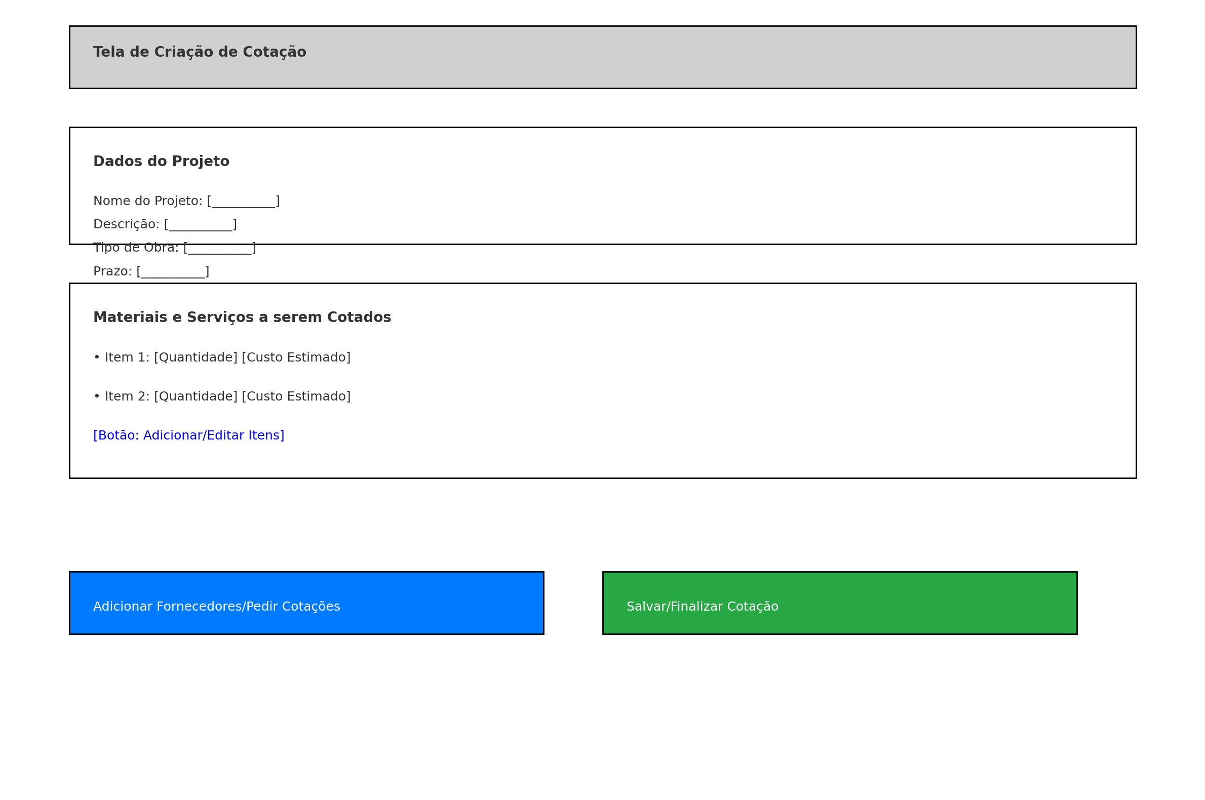
Apresentação Parcial TCC.
Wireframe Baixa Fidelidade
Tela Criar Cotação

Slide 22
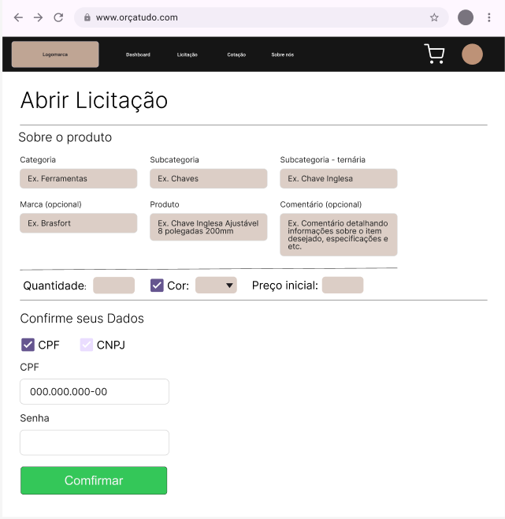
Apresentação Parcial TCC.
Wireframe Media Fidelidade
Tela de Licitação

Slide 23
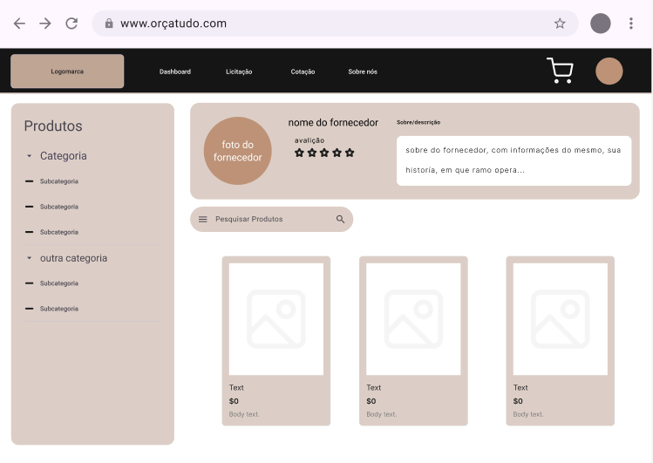
Apresentação Parcial TCC.
Wireframe Media Fidelidade
Tela de Perfil/Gestão Fornecedor

Slide 24
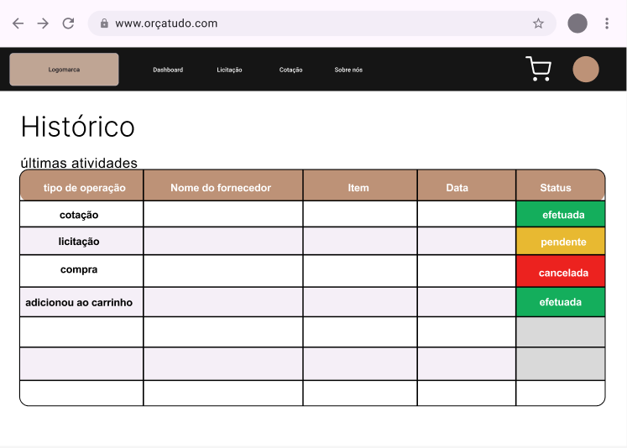
Apresentação Parcial TCC.
Wireframe Media Fidelidade
Tela de Histórico

Slide 25
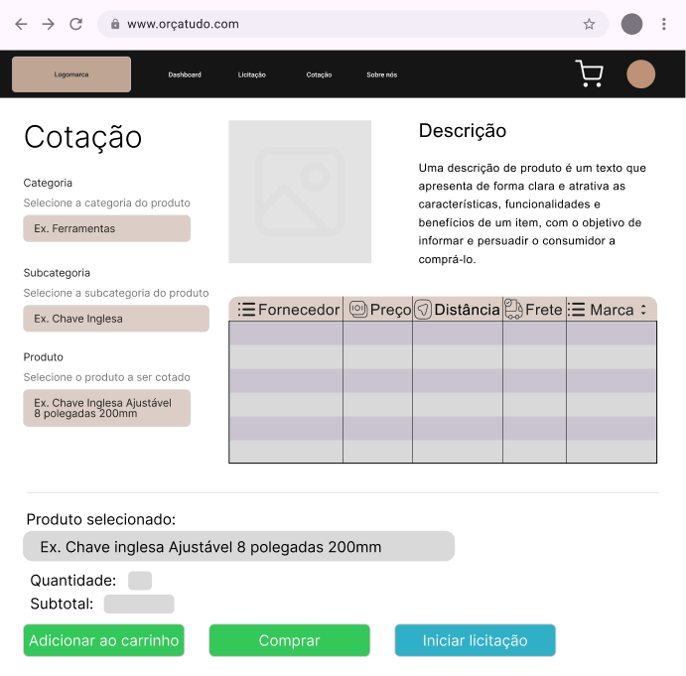
Apresentação Parcial TCC.
Wireframe Media Fidelidade
Tela de Cotação

Slide 26
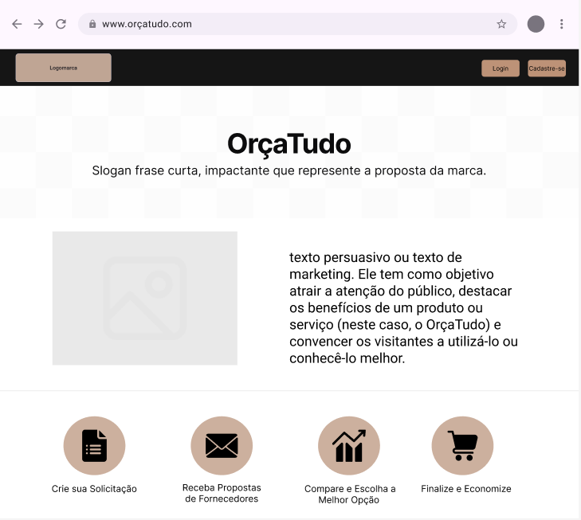
Apresentação Parcial TCC.
Wireframe Media Fidelidade
Tela de Landing Page

Slide 27
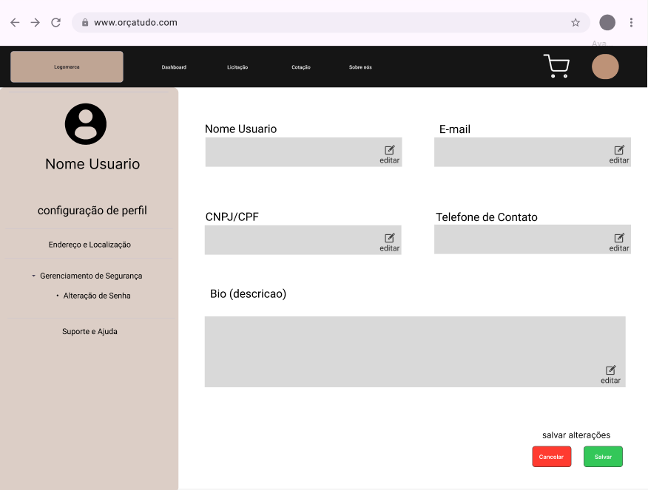
Apresentação Parcial TCC.
Wireframe Media Fidelidade
Tela de Perfil de Usuario

Slide 28
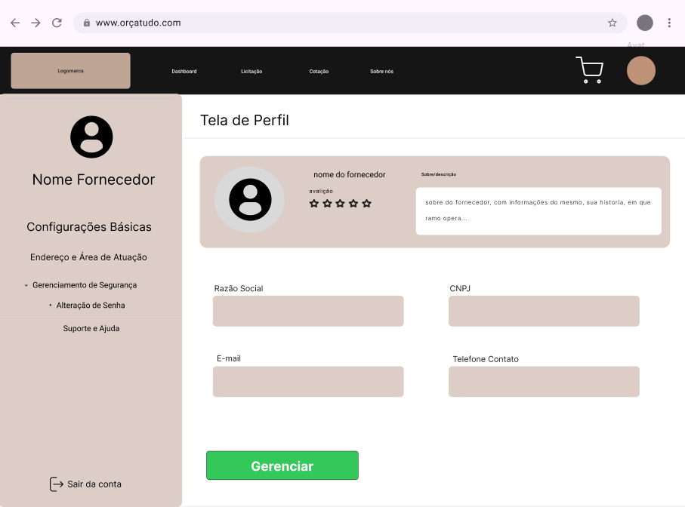
Apresentação Parcial TCC.
Wireframe Media Fidelidade
Tela de Perfil Fornecedor

Slide 29
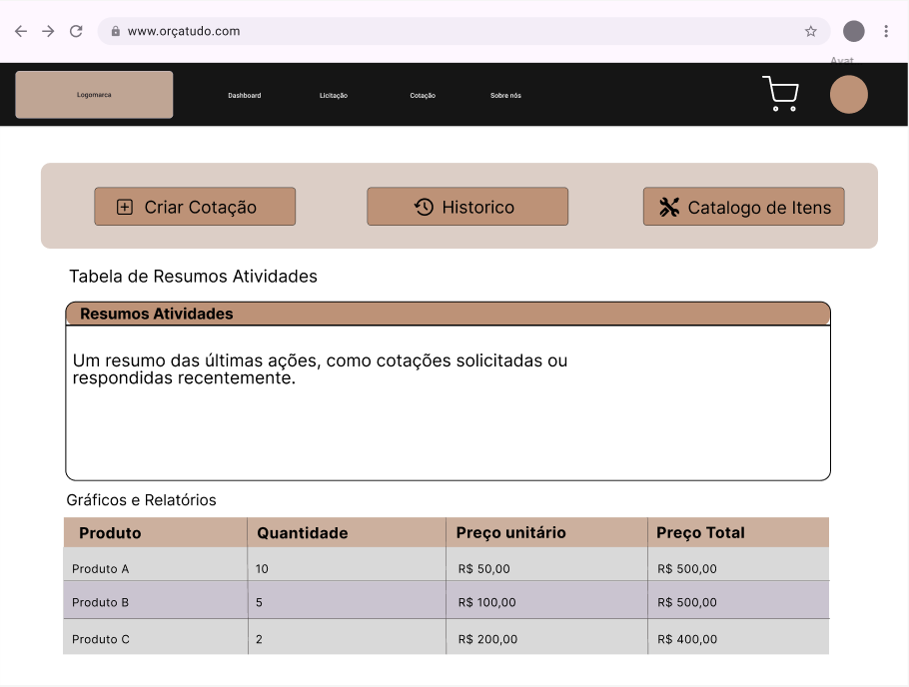
Apresentação Parcial TCC.
Wireframe Media Fidelidade
Tela Dashboard

Slide 30
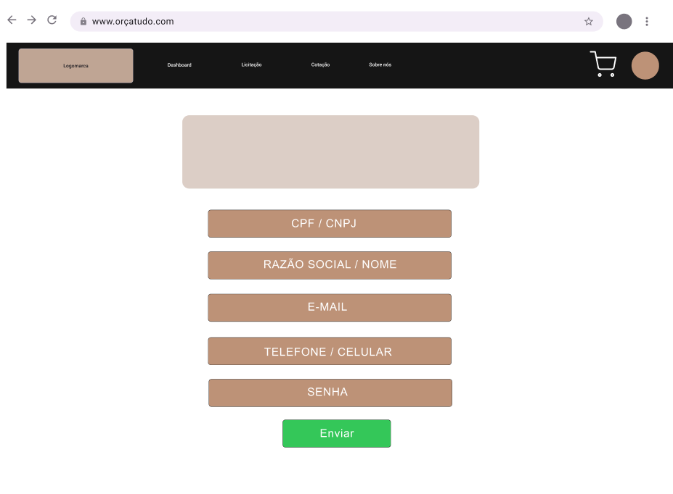
Apresentação Parcial TCC.
Wireframe Media Fidelidade
Tela Login Pessoa Fisica/Fornecedor

Slide 31
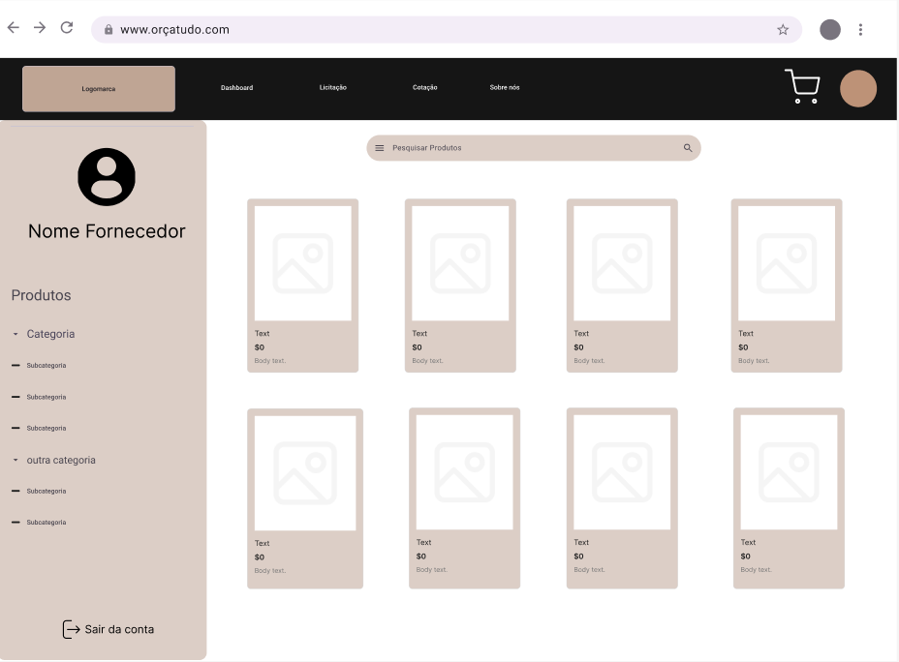
Apresentação Parcial TCC.
Wireframe Media Fidelidade
Tela Catalogo de Itens

Slide 32
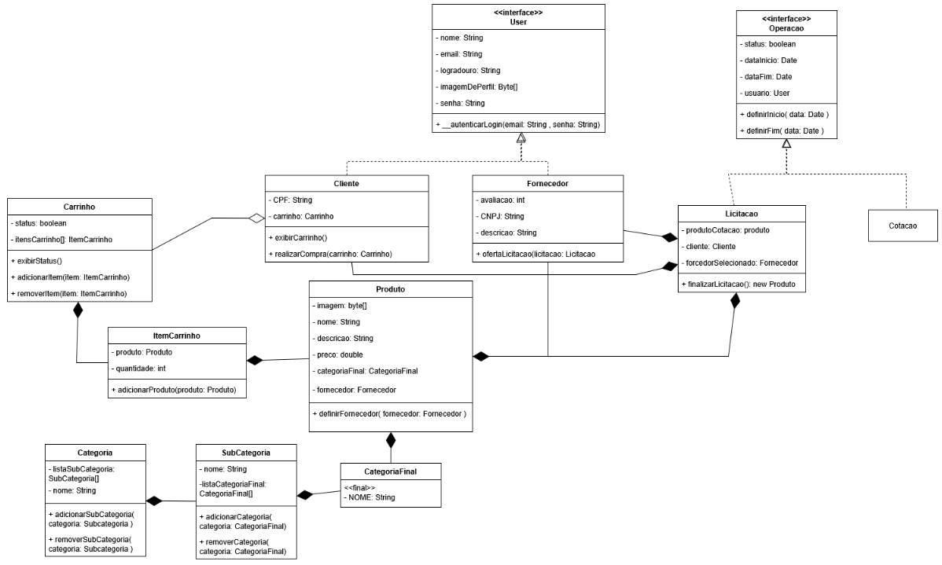
Apresentação Parcial TCC.
Diagrama de Classe

Slide 33
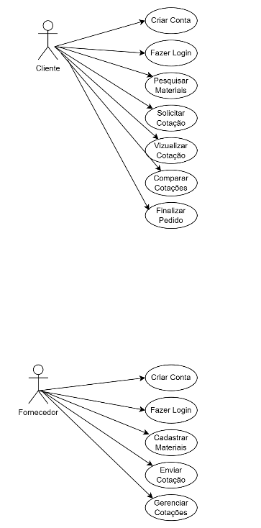
Apresentação Parcial TCC.
Diagrama de Caso de Uso

Slide 34
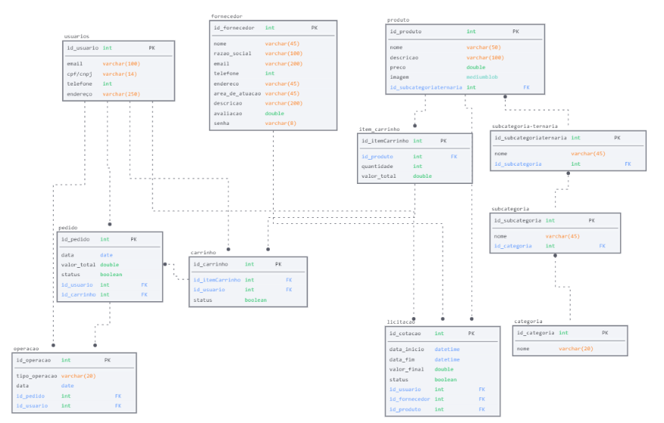
Apresentação Parcial TCC.
Modelo de Entidade e Relacionamento - Lógico

Slide 35
Apresentação Parcial TCC.
Soft Skill:
Liderança;
Trabalho em equipe;
Gestão do Tempo;
Proatividade;
Resiliência
Hard Skill:
Programação (JavaScript, Java, Fetch API, Spring Boot);
Desenvolvimento Web (Front-End e Back-End);
Normas Técnicas (ABNT);
Versionamento de Código (GitHub).

Slide 36
Apresentação Parcial TCC.
Desenvolvimento de Sistemas
Desafios Encontrados
Baixas de Integrantes do grupo;
Gerenciamento de Tempo;
Codificação do Projeto;

Slide 37
Apresentação Parcial TCC.
Desenvolvimento de Sistemas
Conclusão
O sistema web para cotação de preços representa uma oportunidade de modernização no setor da construção civil, otimizando processos. O objetivo é criar uma plataforma que facilite a vida de quem precisa de cotações, oferecendo maior rapidez, precisão e competitividade para o setor. A implantação deste sistema pode ajudar a consolidar o e-commerce como uma ferramenta relevante para o mercado de materiais de construção.

Slide 38
Trabalho de Conclusão de Curso
Desenvolvimento de Sistemas
Referências
Obra Prima. As principais tendências da cotação e compras na construção civil
Disponível em: https://blog.obraprima.eng.br/as-principais-tendencias-da-cotacao-e-compras-na-construcao-civil/
Fonte de preço. Cotação de Preços SICRO e SINAPI para serviços e obras de engenharia
Disponível em: https://www.fontedeprecos.com.br/blog/cotacao-de-precos-sicro-e-sinapi-para-servicos-e-obras-de-engenharia
KPMG. Pesquisa global sobre construção civil tem tom otimista
Disponível em: https://kpmg.com/br/pt/home/insights/2023/10/pesquisa-global-construcao-civil-tem-tom-otimista.html
Artigo – Um panorama sobre a digitalização da construção
Disponível em: https://cbic.org.br/artigo-um-panorama-sobre-a-digitalizacao-da-construcao/Artigo – Um panorama sobre a digitalização da construção
Disponível em: https://cbic.org.br/artigo-um-panorama-sobre-a-digitalizacao-da-construcao/Artigo –
Evolução do E-commerce
Disponível em: https://l1nq.com/Cxodf

